Slide 1
DETERMINANTE
Zora Aleksić

Slide 2
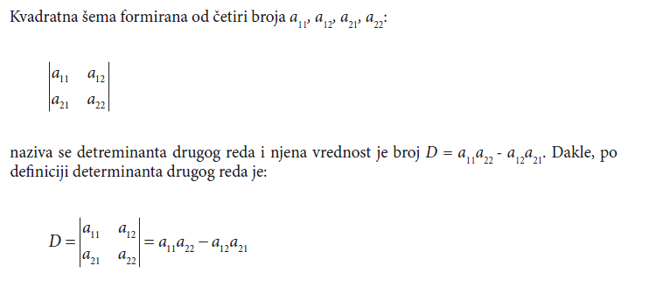
Determinante drugog reda

Slide 3
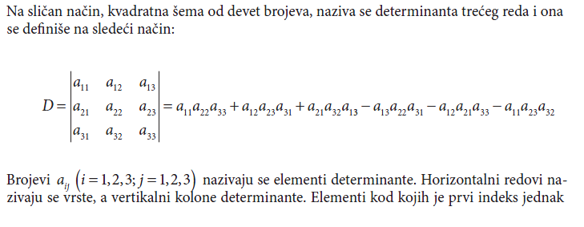
Determinante trećeg reda

Slide 4
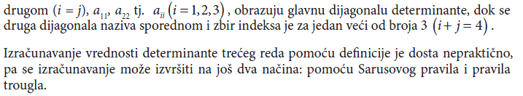
Determinante trećeg reda

Slide 5
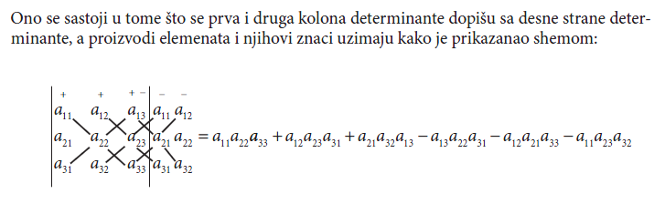
Sarusovo pravilo

Slide 6
Pravilo trougla

Slide 7
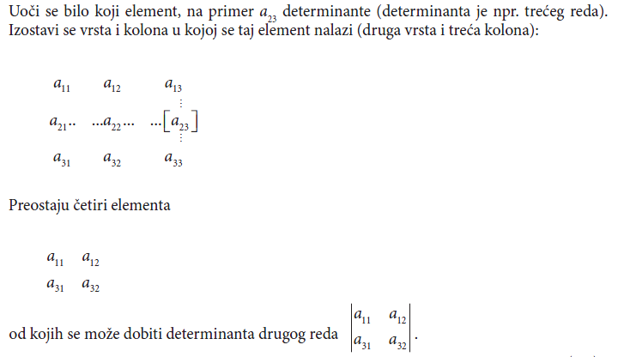
Subdeterminante (minori)

Slide 8
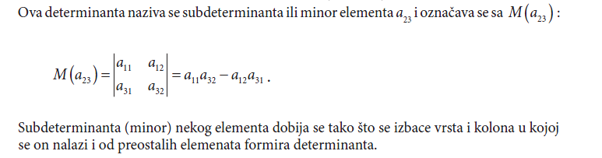
Subdeterminante (minori)

Slide 9
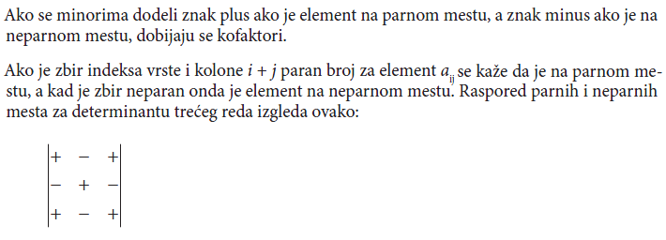
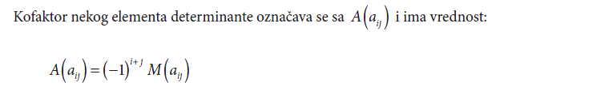
Kofaktori

Slide 10
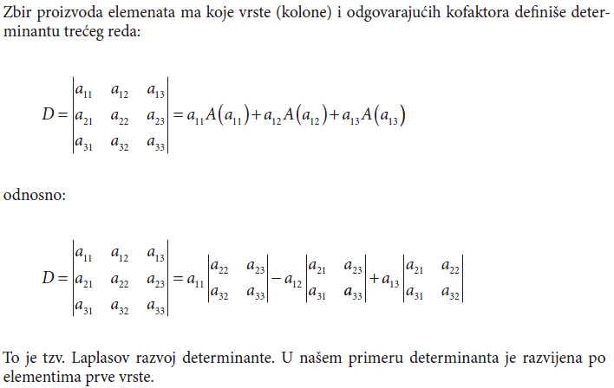
Kofaktori

Slide 11
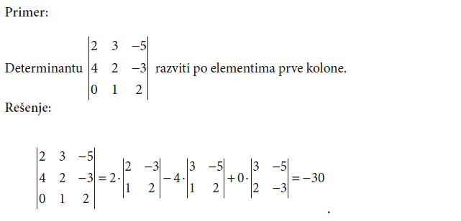
Kofaktori

Slide 12
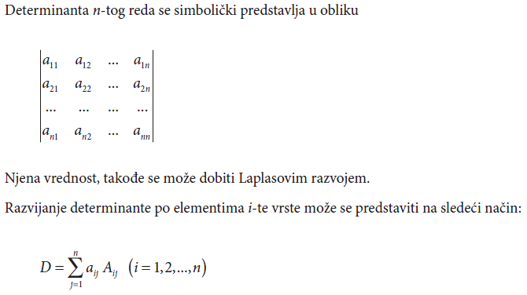
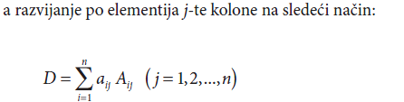
Determinanta n-tog reda

Slide 13
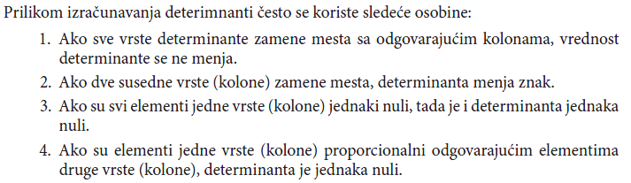
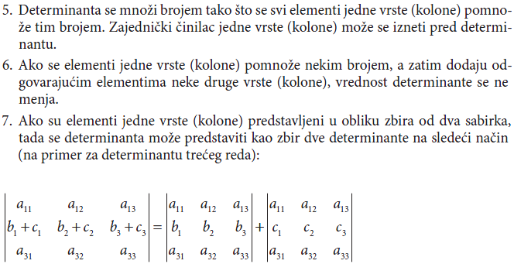
Osobine determinanata

